Slide 1
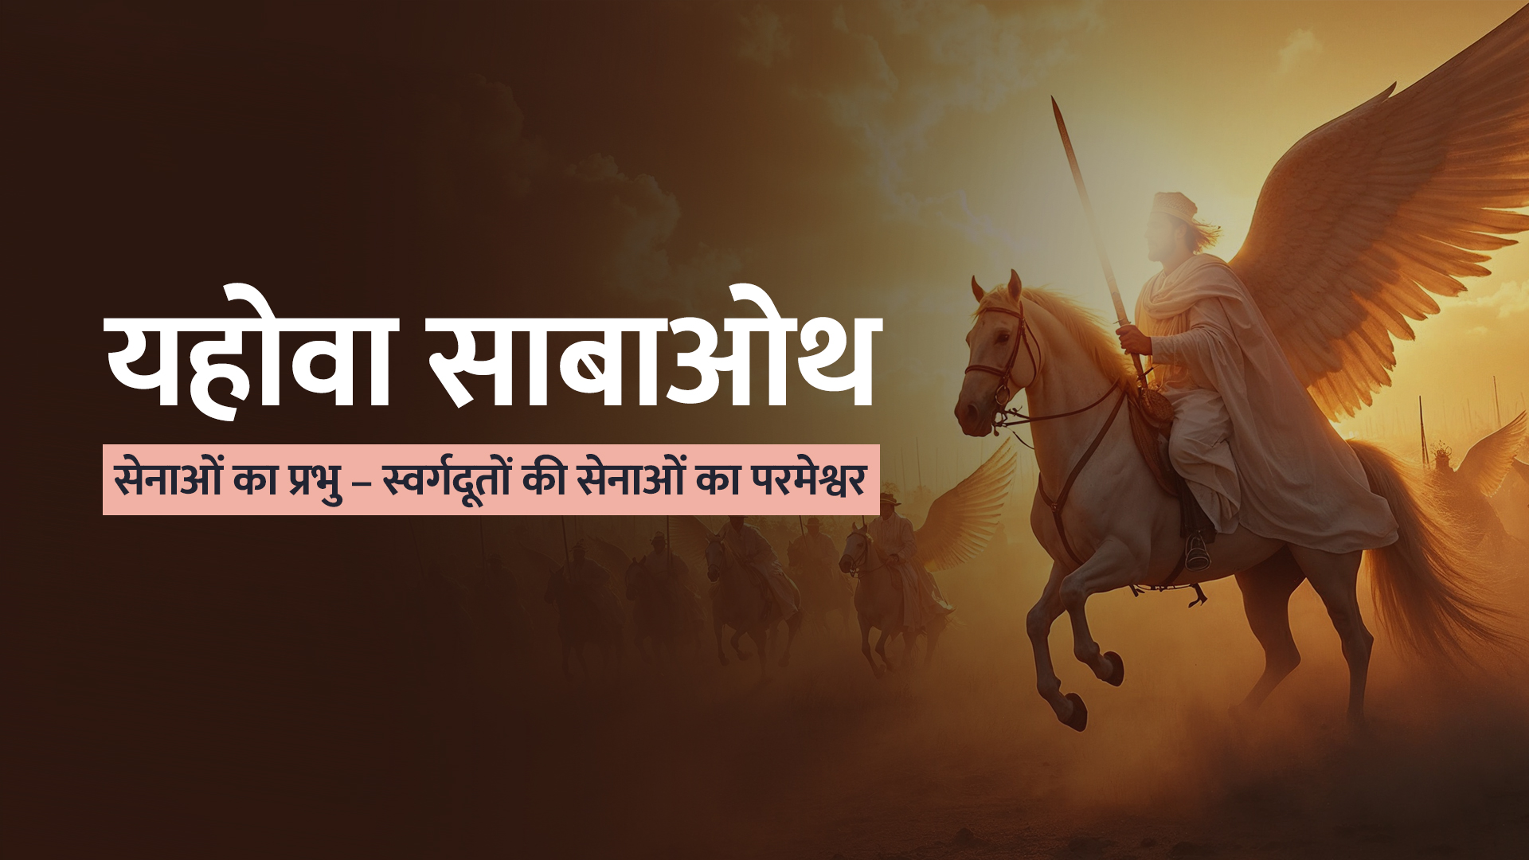

Slide 2
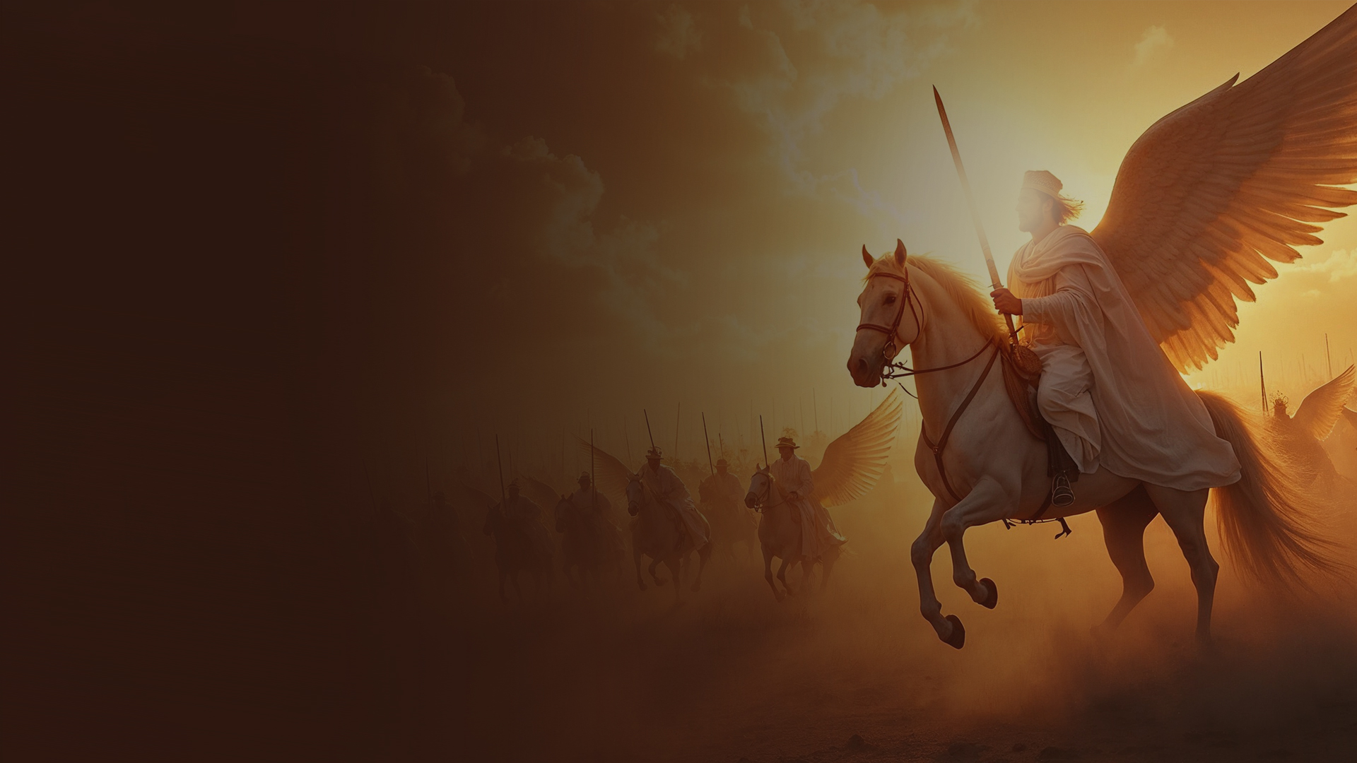
आत्मिक मल्‍लयुद्ध

Slide 3
इफिसियों 6:12
क्योंकि हमारा यह मल्‍लयुद्ध लहू और मांस से नहीं परन्तु प्रधानों से, और अधिकारियों से, और इस संसार के अन्धकार के हाकिमों से और उस दुष्‍टता की आत्मिक सेनाओं से है जो आकाश में हैं।

Slide 4
प्रभु योद्धा है

Slide 5
निर्गमन 15:3
यहोवा योद्धा है; उसका नाम यहोवा है।

Slide 6
यशायाह 42:13
यहोवा वीर के समान निकलेगा और योद्धा के समान अपनी जलन भड़काएगा, वह ऊँचे शब्द से ललकारेगा और अपने शत्रुओं पर जयवन्त होगा।

Slide 7
मलाकी 3:6
क्योंकि मैं यहोवा बदलता नहीं;

Slide 8
प्रकाशितवाक्य 19:11-16
11 फिर मैं ने स्वर्ग को खुला हुआ देखा, और देखता हूँ कि एक श्‍वेत घोड़ा है; और उस पर एक सवार है, जो विश्‍वासयोग्य और सत्य कहलाता है; और वह धर्म के साथ न्याय और युद्ध करता है।
12 उसकी आँखें आग की ज्वाला हैं, और उसके सिर पर बहुत से राजमुकुट हैं। उस पर एक नाम लिखा है, जिसे उसको छोड़ और कोई नहीं जानता।
13 वह लहू छिड़का हुआ वस्त्र पहिने है, और उसका नाम परमेश्‍वर का वचन है।

Slide 9
प्रकाशितवाक्य 19:11-16
14 स्वर्ग की सेना श्‍वेत घोड़ों पर सवार और श्‍वेत और शुद्ध मलमल पहिने हुए उसके पीछे पीछे है।
15 जाति जाति को मारने के लिये उसके मुँह से एक चोखी तलवार निकलती है। वह लोहे का राजदण्ड लिये हुए उन पर राज्य करेगा, और सर्वशक्‍तिमान परमेश्‍वर के भयानक प्रकोप की जलजलाहट की मदिरा के कुंड में दाख रौंदेगा।
16 उसके वस्त्र और जाँघ पर यह नाम लिखा है : “राजाओं का राजा और प्रभुओं का प्रभु।”

Slide 10
यहोवा साबाओथ – सेनाओं का प्रभु
स्वर्गदूतों की सेनाओं का परमेश्वर

Slide 11
भजन संहिता 24:8,10
8 वह प्रतापी राजा कौन है? परमेश्‍वर जो सामर्थी और पराक्रमी है, परमेश्‍वर जो युद्ध में पराक्रमी है!
10 वह प्रतापी राजा कौन है? सेनाओं का यहोवा, वही प्रतापी राजा है। (सेला)

Slide 12
1 शमूएल 17:45
दाऊद ने पलिश्ती से कहा, “तू तो तलवार और भाला और साँग लिये हुए मेरे पास आता है; परन्तु मैं सेनाओं के यहोवा के नाम से तेरे पास आता हूँ, जो इस्राएली सेना का परमेश्‍वर है, और उसी को तू ने ललकारा है।

Slide 13
परमेश्वर की स्वर्गीय सेनाएँ

Slide 14
भजन संहिता 68:17
परमेश्‍वर के रथ बीस हज़ार, वरन् हज़ारों हज़ार हैं; प्रभु उनके बीच में है, जैसे सीनै पवित्रस्थान में है।

Slide 15
भजन संहिता 103:20,21
20 हे यहोवा के दूतो, तुम जो बड़े वीर हो, और उसके वचन के मानने से उसको पूरा करते हो उसको धन्य कहो!
21 हे यहोवा की सारी सेनाओ, हे उसके टहलुओ, तुम जो उसकी इच्छा पूरी करते हो, उसको धन्य कहो!

Slide 16
पुराने नियम में सेनाओं के यहोवा का अनुभव – संक्षिप्त सारांश

Slide 17
सेनाओं के यहोवा सैन्य कार्यों के निर्देशक थे।
वे अपने लोगों को विशेष लक्ष्यों के विरुद्ध निर्देशित करते थे।
वे युद्ध में आगे बढ़ने का विशेष समय बताते थे।
वे कार्यवाही के लिए विशेष दिशा/रणनीति प्रदान करते थे।

Slide 18
वे युद्ध में सम्मिलित होने का आह्वान करते थे।
जब वह नेतृत्व करते थे, तो सेना को पहले से ही विजय का आश्वासन होता था।
उसी की शक्ति से विजय निश्चित होती थी।

Slide 19
रणनीतियाँ और युक्तियाँ प्राप्त करना (यहोशू 6)

Slide 20
यहोवा ने इस्राएल के लिए युद्ध किया।
उसने उनकी सहायता की कि वे अपने से बड़े और सामर्थी शत्रुओं पर विजय प्राप्त करें।
उसने उन लोगों के लिए दिव्य हस्तक्षेप दिया जो उसकी आज्ञा का पूरी तरह पालन करते और उसके प्रति समर्पित थे।

Slide 21
यह आज हमारे लिए कैसे प्रासंगिक है?

Slide 22
1. उसका स्वभाव हम में पुनरुत्पन्न होता है

Slide 23
2. वह आज भी हमारे लिए युद्ध करता है

Slide 24
यशायाह 41:10-13
10 मत डर, क्योंकि मैं तेरे संग हूँ, इधर उधर मत ताक, क्योंकि मैं तेरा परमेश्‍वर हूँ; मैं तुझे दृढ़ करूँगा और तेरी सहायता करूँगा, अपने धर्ममय दाहिने हाथ से मैं तुझे सम्भाले रहूँगा।
11 देख, जो तुझ से क्रोधित हैं वे सब लज्जित होंगे; जो तुझ से झगड़ते हैं उनके मुँह काले होंगे और वे नष्‍ट होकर मिट जाएँगे।

Slide 25
यशायाह 41:10-13
12 जो तुझ से लड़ते हैं उन्हें ढूँढ़ने पर भी तू न पाएगा; जो तुझ से युद्ध करते हैं वे नष्‍ट होकर मिट जाएँगे।
13 क्योंकि मैं तेरा परमेश्‍वर यहोवा, तेरा दाहिना हाथ पकड़कर कहूँगा, “मत डर, मैं तेरी सहायता करूँगा।”

Slide 26
यशायाह 49:25
तौभी यहोवा यों कहता है, “हाँ, वीर के बन्दी उस से छीन लिए जाएँगे, और दुष्‍ट का शिकार उसके हाथ से छुड़ा लिया जाएगा, क्योंकि जो तुझ से लड़ते हैं उन से मैं आप मुक़द्दमा लड़ूँगा, और तेरे बाल–बच्‍चों का मैं उद्धार करूँगा।

Slide 27
यशायाह 54:17
जितने हथियार तेरी हानि के लिये बनाए जाएँ, उन में से कोई सफल न होगा, और जितने लोग मुद्दई होकर तुझ पर नालिश करें उन सभों से तू जीत जाएगा। यहोवा के दासों का यही भाग होगा, और वे मेरे ही कारण धर्मी ठहरेंगे, यहोवा की यही वाणी है।”

Slide 28
3. हम सैनिकों के रूप में सम्मिलित होते हैं – ऐसे लोग जिनमें हमारे परमेश्वर का योद्धा स्वभाव है

Slide 29
1 तीमुथियुस 6:12
विश्वास की अच्छी लड़ाई लड़ो।

Slide 30
4. हम आत्मिक युद्ध के लिए आत्मिक हथियारों का उपयोग करते हैं

Slide 31
2 कुरिन्थियों 10:4,5
4 क्योंकि हमारी लड़ाई के हथियार शारीरिक नहीं, पर गढ़ों को ढा देने के लिये परमेश्‍वर के द्वारा सामर्थी हैं।
5 इसलिये हम कल्पनाओं का और हर एक ऊँची बात का, जो परमेश्‍वर की पहिचान के विरोध में उठती है, खण्डन करते हैं; और हर एक भावना को कैद करके मसीह का आज्ञाकारी बना देते हैं,

Slide 32
आत्मिक युद्ध आत्मिक साधनों से ही जीते जाते हैं।
प्राकृतिक पर आत्मिक का प्रभाव पड़ता है।

Slide 33
5. वह सदा हमें जय दिलाता है

Slide 34
2 कुरिन्थियों 2:14
परन्तु परमेश्‍वर का धन्यवाद हो जो मसीह में सदा हम को जय के उत्सव में लिये फिरता है, और अपने ज्ञान की सुगन्ध हमारे द्वारा हर जगह फैलाता है।

Slide 35
परमेश्वर हमारा ध्वज – परमेश्वर हमारी विजय

Slide 36
निर्गमन 17:15
तब मूसा ने एक वेदी बनाकर उसका नाम ‘यहोवा निस्सी’ रखा; (यहोवा मेरा ध्वज है।)

Slide 37
बाधाओं को तोड़ने वाला परमेश्वर

Slide 38
मीका 2:13
उनके आगे आगे बाड़े का तोड़नेवाला गया है, इसलिये वे भी उसे तोड़ रहे हैं, और फाटक से होकर निकले जा रहे हैं; उनका राजा उनके आगे आगे गया अर्थात् यहोवा उनका सरदार और अगुवा है।

Slide 39
मीका 2:13 (ERV)
“जो दीवारों को तोड़ता है” वह आगे बढ़ेगा और अपनी प्रजा के आगे-आगे चलेगा। वे फाटकों को तोड़कर नगर से बाहर निकलेंगे। वे अपने राजा के साथ निकलेंगे, और यहोवा अपनी प्रजा के आगे-आगे चलता हुआ अगुवाई करेगा।

